Slide 1





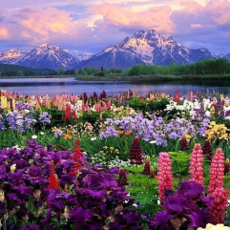





Bài giảng thiết kế bởi Vũ Hồng
LH: FB Vũ Hồng | https://www.facebook.com/vuhong1972 | hongvu7219@gmail.com
Chào mừng các con đến với tiết học Tiếng Việt
Chào mừng các con đến với tiết học Tiếng Việt
Notes:
Bài giảng được thiết kế bởi: Vũ Hồng
LH: https://www.facebook.com/vuhong1972

Slide 2
Bài giảng thiết kế bởi Vũ Hồng
LH: FB Vũ Hồng | https://www.facebook.com/vuhong1972 | hongvu7219@gmail.com
Khởi động
Notes:
Bài giảng được thiết kế bởi: Vũ Hồng
LH: https://www.facebook.com/vuhong1972

Slide 3





Bài giảng thiết kế bởi Vũ Hồng
LH: FB Vũ Hồng | https://www.facebook.com/vuhong1972 | hongvu7219@gmail.com
CON
NGƯỜI
VIỆT
NAM
Notes:
Bài giảng được thiết kế bởi: Vũ Hồng
LH: FB Vũ Hồng | https://www.facebook.com/vuhong1972/ | hongvu7219@gmail.com

Slide 4



Thứ ngày tháng năm 2022
Bài giảng thiết kế bởi Vũ Hồng
LH: FB Vũ Hồng | https://www.facebook.com/vuhong1972 | hongvu7219@gmail.com
Tiếng Việt
Chiếc rễ đa tròn (Tiết 8)
Luyện từ và câu
Notes:
Bài giảng được thiết kế bởi: Vũ Hồng
LH: https://www.facebook.com/vuhong1972

Slide 5
Bài giảng thiết kế bởi Vũ Hồng
LH: FB Vũ Hồng | https://www.facebook.com/vuhong1972 | hongvu7219@gmail.com
Tiết 4
Notes:
Bài giảng được thiết kế bởi: Vũ Hồng
LH: https://www.facebook.com/vuhong1972

Slide 6

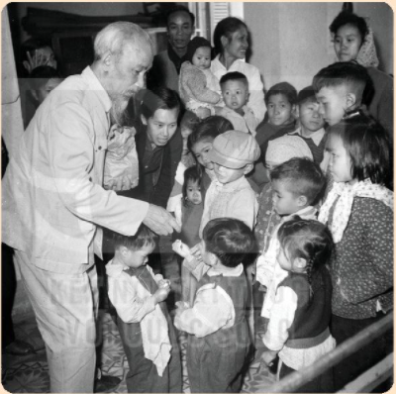
1. Xếp các từ dưới đây vào nhóm thích hợp
Bài giảng thiết kế bởi Vũ Hồng
LH: FB Vũ Hồng | https://www.facebook.com/vuhong1972 | hongvu7219@gmail.com
kính yêu
Bài giảng thiết kế bởi Vũ Hồng
LH: FB Vũ Hồng | https://www.facebook.com/vuhong1972 | hongvu7219@gmail.com
yêu thương
chăm lo
nhớ ơn
kính trọng
quan tâm
Nhóm 1: Từ chỉ tình cảm của Bác Hồ với thiếu nhi
Nhóm 2: Từ chỉ tình cảm của thiếu nhi với Bác Hồ
Notes:
Bài giảng được thiết kế bởi: Vũ Hồng
LH: FB Vũ Hồng | https://www.facebook.com/vuhong1972/ | hongvu7219@gmail.com

Slide 7

2. Chọn từ phù hợp để hoàn thành câu.
Bài giảng thiết kế bởi Vũ Hồng
LH: FB Vũ Hồng | https://www.facebook.com/vuhong1972 | hongvu7219@gmail.com
thân thiện
anh dũng
cần cù
a. Người dân Việt Nam lao động rất
(...)
(...)
b. Các chú bộ đội chiến đấu để bảo vệ Tổ quốc.
c. Người Việt Nam luôn với du khách nước ngoài.
(...)
- anh dũng: không sợ khó khăn và nguy hiểm khi làm những việc cao đẹp.
- cần cù: chăm chỉ, chịu khó làm một cách thường xuyên
- thân thiện: thể hiện sự tử tế và có thiện cảm với nhau.
Notes:
Bài giảng được thiết kế bởi: Vũ Hồng
LH: https://www.facebook.com/vuhong1972

Slide 8
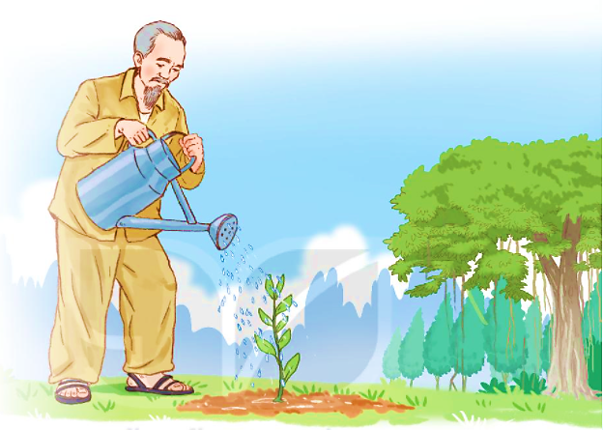
3. Quan sát tranh:
Bài giảng thiết kế bởi Vũ Hồng
LH: FB Vũ Hồng | https://www.facebook.com/vuhong1972 | hongvu7219@gmail.com
a. Đặt tên cho bức tranh.
b. Nói một câu về Bác Hồ.
Notes:
Bài giảng được thiết kế bởi: Vũ Hồng
LH: https://www.facebook.com/vuhong1972

Slide 9

Em quan sát tranh:
- Tranh vẽ ai?
- Bác Hồ đang làm gì?
- Bác Hồ đang ở đâu?
Bài giảng thiết kế bởi Vũ Hồng
LH: FB Vũ Hồng | https://www.facebook.com/vuhong1972 | hongvu7219@gmail.com
Notes:
Bài giảng được thiết kế bởi: Vũ Hồng
LH: https://www.facebook.com/vuhong1972

Slide 10

3. Quan sát tranh:
Bài giảng thiết kế bởi Vũ Hồng
LH: FB Vũ Hồng | https://www.facebook.com/vuhong1972 | hongvu7219@gmail.com
Gợi ý:
a. Bác Hồ với cây xanh, Bác Hồ với thiên nhiên, Bác Hồ với môi trường
b. - Bác Hồ đang tưới cây.
- Bác Hồ rất yêu thiên nhiên.
- Bác Hồ đang chăm sóc cây trong vườn.
Notes:
Bài giảng được thiết kế bởi: Vũ Hồng
LH: https://www.facebook.com/vuhong1972

Slide 11
Củng cố bài học
Củng cố bài học
Bài giảng thiết kế bởi Vũ Hồng
LH: FB Vũ Hồng | https://www.facebook.com/vuhong1972 | hongvu7219@gmail.com
Notes:
Bài giảng được thiết kế bởi: Vũ Hồng
LH: https://www.facebook.com/vuhong1972

Slide 12

Tạm biệt và hẹn gặp lại các con
Tạm biệt và hẹn gặp lại các con
Bài giảng thiết kế bởi Vũ Hồng
LH: FB Vũ Hồng | https://www.facebook.com/vuhong1972 | hongvu7219@gmail.com
Notes:
Bài giảng được thiết kế bởi: Vũ Hồng
LH: https://www.facebook.com/vuhong1972

